Slide 1


中断、异常与系统调用
SE3357-1 · 操作系统（2022春）
上海交通大学 · 夏虞斌
https://www.sjtu.edu.cn

Slide 2
版权声明
本内容版权归上海交通大学并行与分布式系统研究所所有
使用者可以将全部或部分本内容免费用于非商业用途
使用者在使用全部或部分本内容时请注明来源
  内容来自：上海交通大学并行与分布式系统研究所+材料名字
对于不遵守此声明或者其他违法使用本内容者，将依法保留追究权
本内容的发布采用 Creative Commons Attribution 4.0 License
  完整文本：https://creativecommons.org/licenses/by/4.0/legalcode

Slide 3
Review: 不同操作系统架构的对比
OS
App
逻辑
用户态
内核态
简单内核
宏内核
微内核
外核
多内核

Slide 4
多内核/复内核（Multi-Kernel）

Slide 5
多内核/复内核（Multikernel）
System on Chip
CPU
CPU
背景：多核与异构
  OS内部维护很多共享状态
    Cache一致性的保证越来越难
    可扩展性非常差，核数增多，性能不升反降
  GPU等设备越来越多
    设备本身越来越智能——设备有自己的CPU
    通过PCIe连接，主CPU与设备CPU之间通信非常慢
    通过系统总线连接，异构SoC（System on Chip）
GPU
NPU
PCIe
GPU

Slide 6
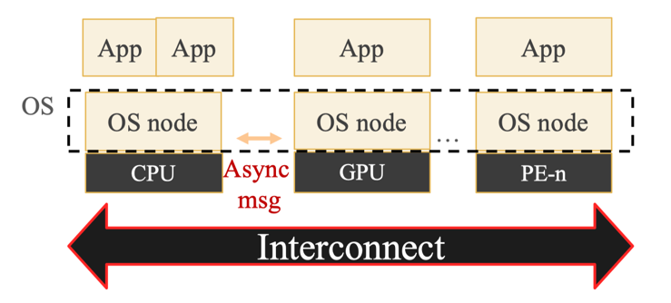
Multikernel的设计
Multikernel的思路
  默认的状态是划分而不是共享
  维持多份状态的copy而不是共享一份状态
  显式的核间通信机制
Multikernel的设计
  在每个core上运行一个小内核
    包括CPU、GPU等
  OS整体是一个分布式系统
  应用程序依然运行在OS之上

Slide 7
Barrelfish Multikernel
Barrelfish操作系统
  来自ETH Zurich和微软研究院
  支持异构CPU
  在CPU核与节点之间提供通用异构消息抽象
  大约10,000行C，500行汇编代码

Slide 8
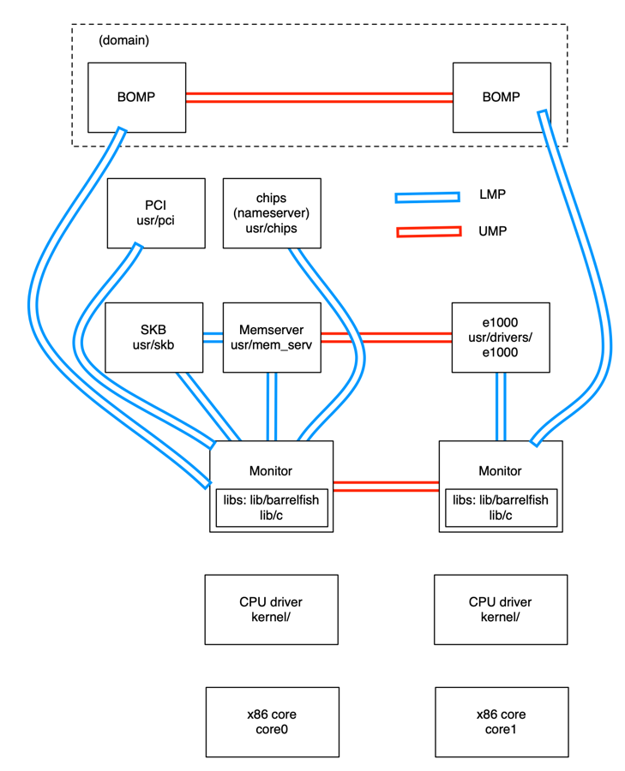
Barrelfish Structure
BOMP: Barrelfish OpenMP
Local Message Passing
内核：每个core对应一个
  类似"CPU驱动"，适应不同CPU
  负责执行系统调用，处理中断/异常
  事件触发，单线程，不可中断
  内核调度并运行"Dispatcher"
Dispatcher
  类似线程
  多个Dispatcher组成一个Domain
Domain
  类似进程
User-level Message Passing
SKB: System
Knowledge Base
类似 /proc
http://www.barrelfish.org/documentation.html

Slide 9
Popcorn Linux
支持异构体系结构
  ARM、x86等
多个Linux内核副本
  一套代码编译不同副本
  不同ISA不同副本
  多个副本同时向上提供
  OS服务
http://www.popcornlinux.org/

Slide 10
操作系统结构的演进与生态
系统软件需要一条演进之路
  尽可能集成现有的POSIX API/Linux ABI
  避免棘手的系统调用（如fork）
  避免不可扩展的POSIX API
系统软件一直在不断演化
  例：Linux Userspace I/O (UIO)，向微内核近了一步
  单节点下也存在更多的分布式、低时延的可编程设备
  非易失性内存的出现可能推动存储层次在OS中的完全改革

Slide 11
ARM简介

Slide 12
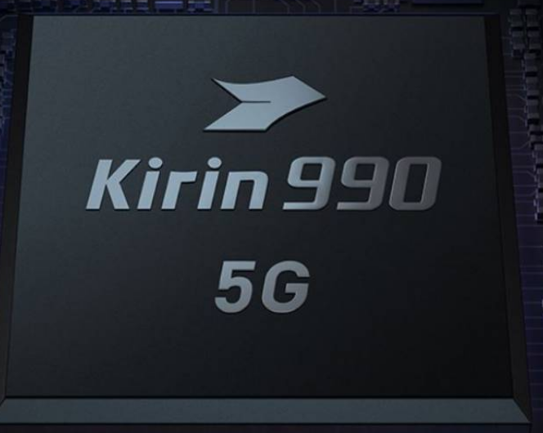
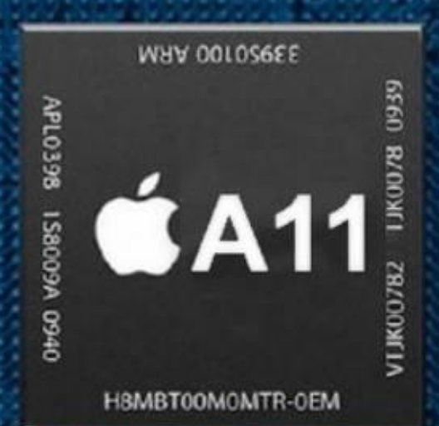

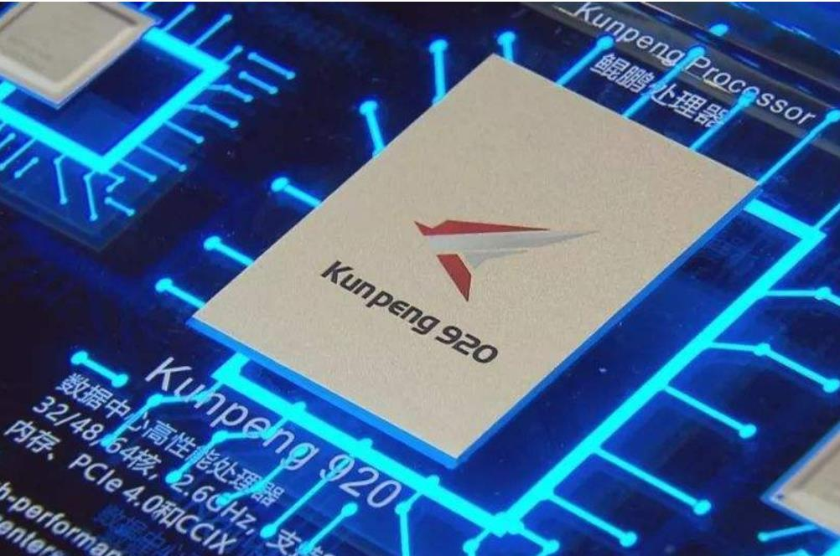
ARM: 从智能手机到全平台
华为 - 麒麟990
苹果 – A11
苹果 – M1
华为 – 鲲鹏920

Slide 13
ARM发展
ARMv4及之前：ARM 32位指令集
ARMv4T、ARMv5TE：加入Thumb 16位指令集
ARMv6：多核、SIMD、TrustZone、Thumb 32等
ARMv7：全面支持平台操作系统，如Linux
ARMv8：扩大物理寻址至4GB+，64位虚拟地址等
ARMv9：新增机密计算特性CCA等

Slide 14
AArch64
64
PC
0
2⁴⁸-1
instruction
instruction
instruction
…
data
data
data
0
PC(64-bit)指向当前执行的指令
指令长度相同 (RISC, 32-bit)
PC 会被跳转指令修改：B, BL, BX, BLX
Notes:
跳转指令：
B 跳转指令
BL 带返回的连接跳转
BX 跳转并切换状态
BLX 带返回的跳转并切换状态

Slide 15
CPU寄存器 ARM
31个64位通用寄存器
  X0-X30
1个PC寄存器
4个栈寄存器（切换时保存SP）
  SP_EL0, SP_EL1, SP_EL2, SP_EL3
3个异常链接寄存器（保存异常的返回地址）
  ELR_EL1, ELR_EL2, ELR_EL3
3个程序状态寄存器（切换时保存PSTATE）
  SPSR_EL1, SPSR_EL2, SPSR_EL3
Notes:
Thirty-one 64-bit general-purpose registers X0-X30, the bottom halves of which are accessible as W0-W30.
Four stack pointer registers SP_EL0, SP_EL1, SP_EL2, SP_EL3.
Three exception link registers ELR_EL1, ELR_EL2, ELR_EL3.
Three saved program status registers SPSR_EL1, SPSR_EL2, SPSR_EL3.
One program counter

Slide 16
寄存器 ARM vs X86-64
X86-64
31个64位通用寄存器
  X0-X30
1个PC寄存器
4个栈寄存器（切换时保存SP）
  SP_EL0, SP_EL1, SP_EL2, SP_EL3
3个异常链接寄存器（保存异常的返回地址）
  ELR_EL1, ELR_EL2, ELR_EL3
3个程序状态寄存器（切换时保存PSTATE）
  SPSR_EL1, SPSR_EL2, SPSR_EL3
思考：X86架构中，切换特权级时rsp是如何保存，以及如何恢复的？
16个通用寄存器
1个%rip寄存器
1个%rsp寄存器
返回地址压栈
EFLAGS
Notes:
Thirty-one 64-bit general-purpose registers X0-X30, the bottom halves of which are accessible as W0-W30.
Four stack pointer registers SP_EL0, SP_EL1, SP_EL2, SP_EL3.
Three exception link registers ELR_EL1, ELR_EL2, ELR_EL3.
Three saved program status registers SPSR_EL1, SPSR_EL2, SPSR_EL3.
One program counter

Slide 17
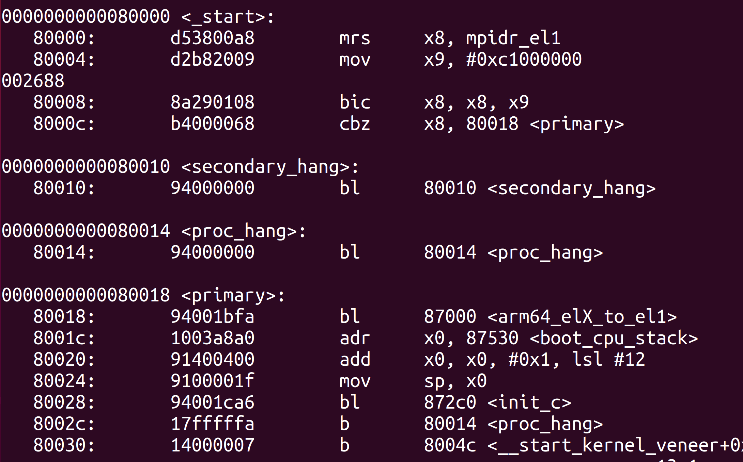
ISA
RISC
  固定长度指令格式
  更多的通用寄存器
  Load/store 结构
  简化寻址方式

Slide 18
RISC vs CISC
 | RISC (AArch64) | CISC (x86-64)
指令长度 | 定长 | 变长
寻址模式 | 寻址方式单一 | 多种寻址方式
内存操作 | load/store | mov
实现 | 增加通用寄存器数量 | 微码
指令复杂度 | 简单 | 复杂
汇编复杂度 | 复杂 | 简单
中断响应 | 快 | 慢
功耗 | 低 | 高
处理器结构 | 简单 | 复杂

Slide 19
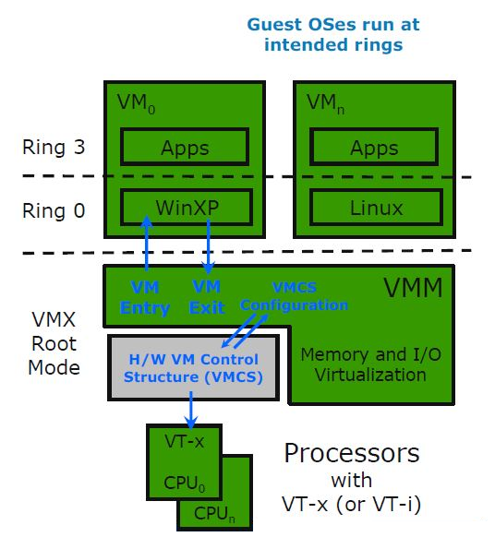
特权级：与X86-64对比
Non-root :
  Ring 3：Guest app
  Ring 0：Guest OS
Root：
  Ring 3：App
  Ring 0：Hypervisor
Notes:
指令
Access

Slide 20
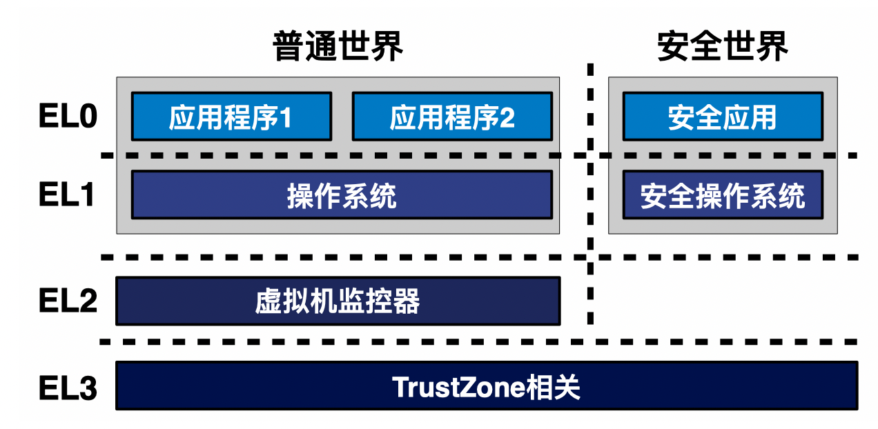
特权级/ARM (Exception Level)
Notes:
EL0: 用户态程序
EL1: 内核
EL2: hypervisor
EL3: monitor

Slide 21
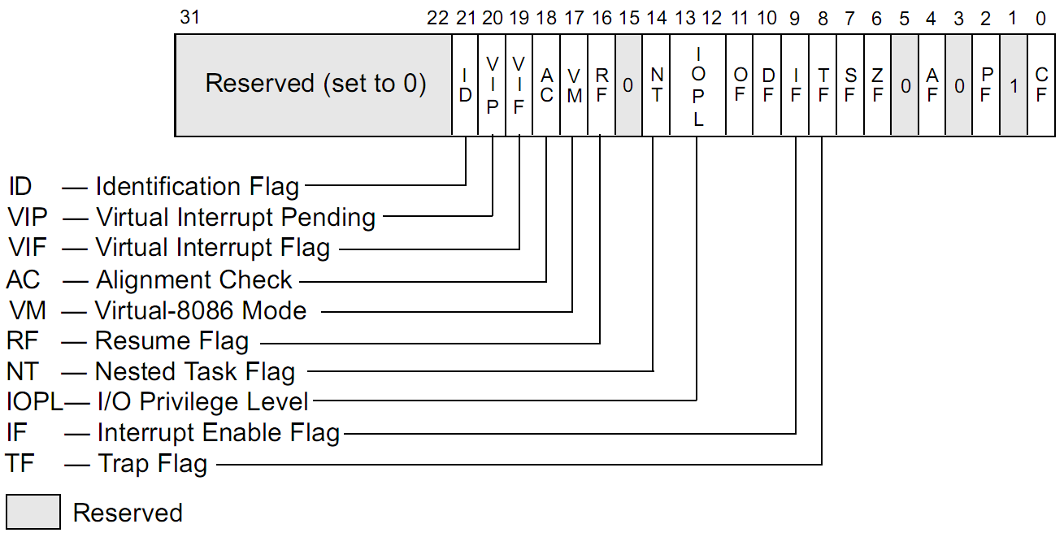
系统状态寄存器：X86-64
System Flags in the EFLAGS
Notes:
The Condition flags： N Negative Condition flag. Z Zero Condition flag. C Carry Condition flag. V Overflow Condition flag
The Execution state control： Illegal Execution state bit， Current Execution state， Current Exception level， Stack pointer register selection bi
The exception mask bits ：Debug exception mask bit， Asynchronous exception mask bits（IRQ, FIQ）

Slide 22
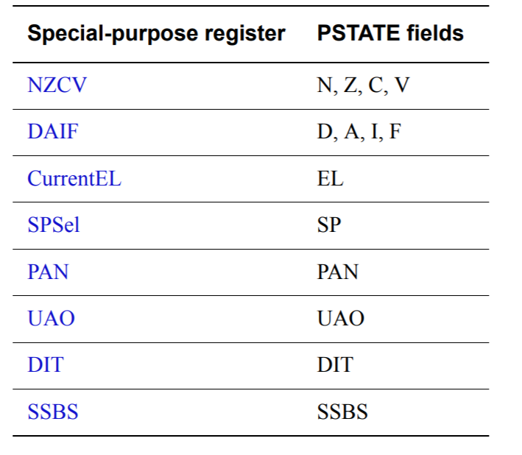
系统状态寄存器：ARM
抽象进程状态信息（PSTATE）
  条件标记 (Condition flags)
  执行状态 (Execution state controls)
  异常掩码 (Exception mask bits)
  访问，时钟控制 (Access control bits)
Notes:
The Condition flags： N Negative Condition flag. Z Zero Condition flag. C Carry Condition flag. V Overflow Condition flag
The Execution state control： Illegal Execution state bit， Current Execution state， Current Exception level， Stack pointer register selection bi
The exception mask bits ：Debug exception mask bit， Asynchronous exception mask bits（IRQ, FIQ）

Slide 23
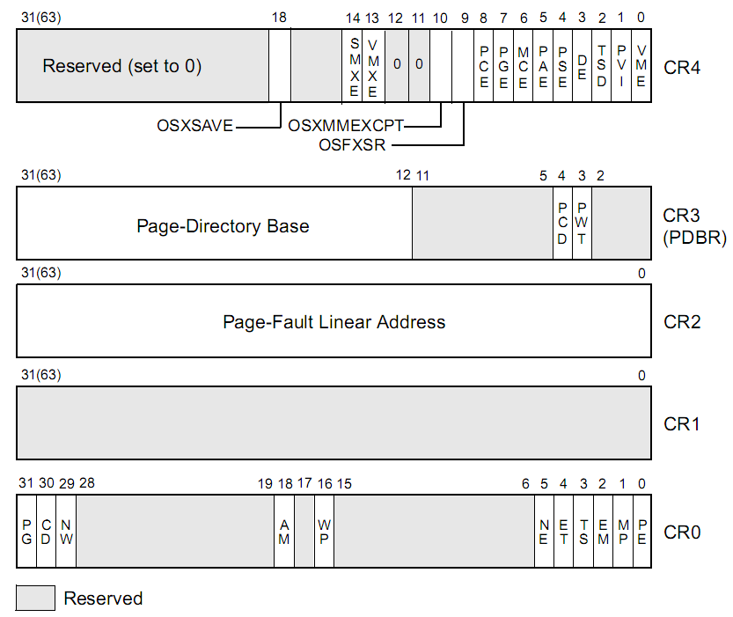
系统控制寄存器：X86-64
Notes:
Provides top level control of the system, including its memory system
Mmu enable
Tag check
Little-endian

Slide 24
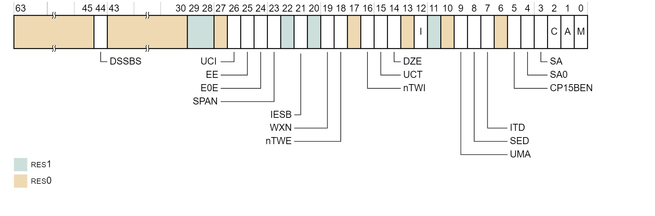
系统控制寄存器：ARM
对于系统的顶层控制
  大小端、使用MMU、检查Tag、内存系统
Notes:
Provides top level control of the system, including its memory system
Mmu enable
Tag check
Little-endian

Slide 25
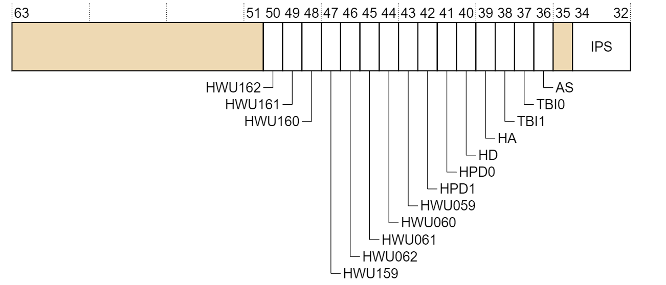
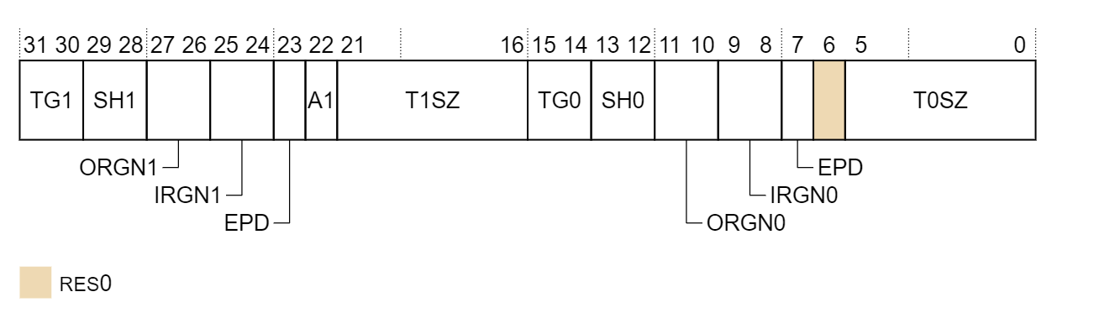
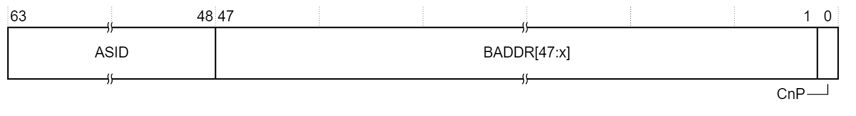
内存系统相关寄存器：ARM
Translation Control Register (TCR)
Translation Table Base Register (TTBR)
对比X86-64:
CR3寄存器
Notes:
TCR:
The control register for stage 1 of the EL1&0 translation regime
TTBR:
Holds the base address of the translation table for the initial lookup for stage 1 of the translation of an address from the lower VA range in the EL1&0 translation regime, and other information for this translation regime

Slide 26
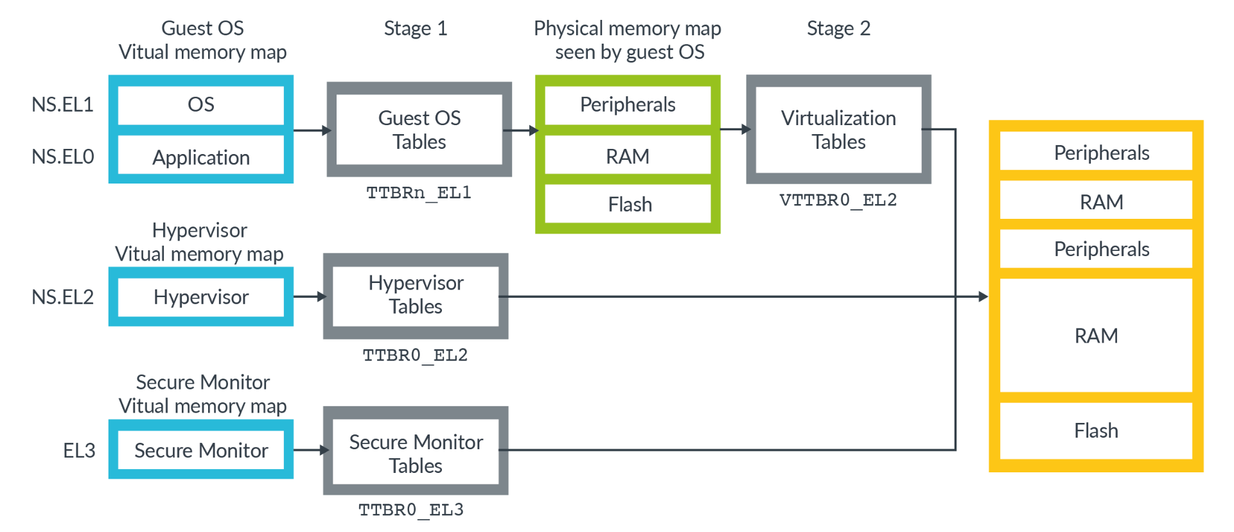
地址翻译
Notes:
Stage 2是VMM中的页表翻译，gva到gpa到hpa
当前页表是stage1还是stage2是由tcr决定的

Slide 27
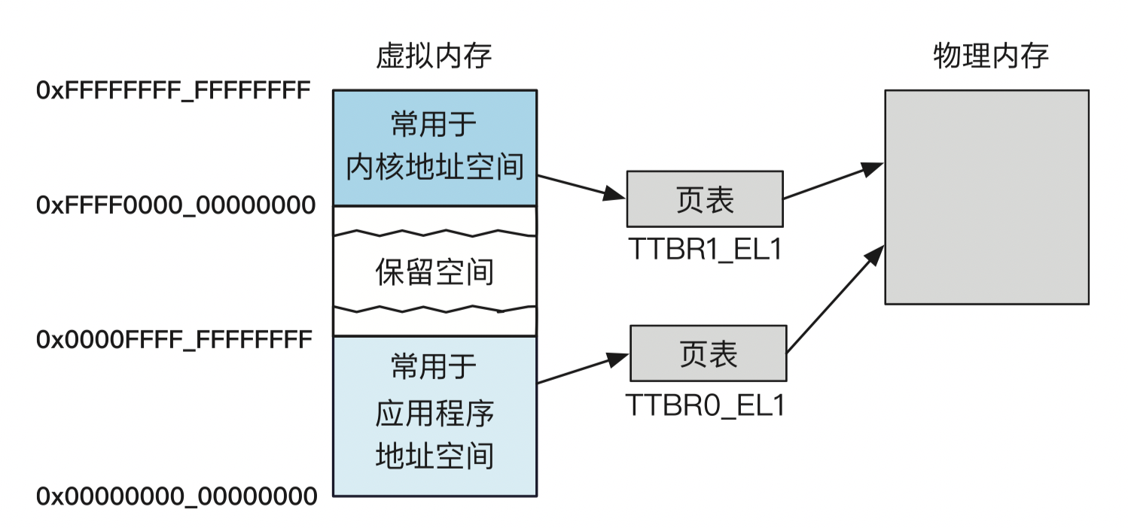
内存空间
Notes:
https://developer.arm.com/architectures/learn-the-architecture/armv8-a-memory-model/single-page
https://developer.arm.com/docs/den0024/a/the-memory-management-unit

Slide 28
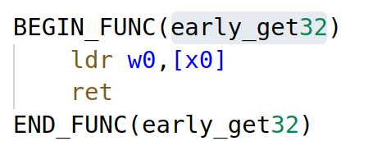
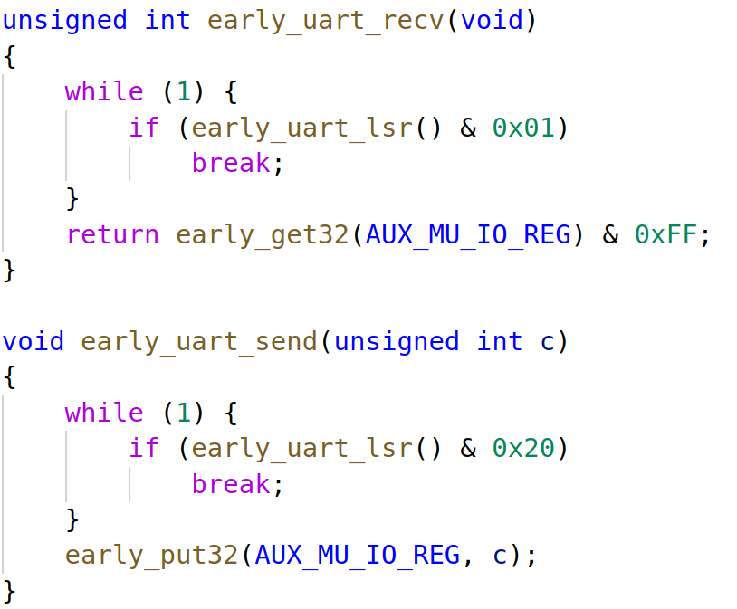
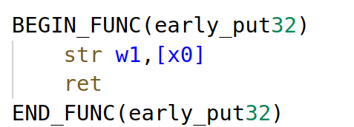
ARM 输入/输出
MMIO: 复用ldr和str指令
  映射到物理内存的特殊地址段

Slide 29
MMIO与PIO
MMIO (Memory-mapped IO)
  将设备映射到连续的物理内存中，使用相同的指令
  如，Raspi3映射到0x3F200000
  行为与内存不完全一样，读写会有副作用（回忆volatile）
PIO (Port IO)
  IO设备具有独立的地址空间
  使用特殊的指令（如x86中的in/out指令）

Slide 30
中断与异常处理—ARM

Slide 31
CPU的执行逻辑
CPU的执行逻辑很简单
  以PC的值为地址从内存中获取一条指令并执行
  PC+=4，goto 1
执行过程中可能发生两种情况
  指令执行出现错误，比如除零或缺页（同步异常）
  外部设备触发中断（异步异常）
这两种情况在ARM平台均称为「异常」
  均会导致CPU陷入内核态，并根据异常向量表找到对应的处理函数执行
  处理函数执行完后，执行流需要恢复到之前被打断的地方继续运行
    注意与x86相关概念的区别

Slide 32
操作系统的执行流可对应地分为两部分
一、实现对异常向量表的设置
  CPU上电后立即执行，是系统初始化的主要工作之一
  在开启中断和启动第一个应用之前
二、实现对不同异常（中断）的处理函数
  处理应用程序出错的情况：如除零、缺页
    Q：内核如果自己运行出错怎么办？
  一类特殊的同步异常：系统调用，由应用主动触发
  处理来自外部设备的中断：如收取网络包、获取键盘输入等

Slide 33
操作系统的执行流（简化版）
Exception/syscalls
Application (CPU)
Exception
Table
OS
Services
I/O Device
Interrupt
Notes:
Question: what if

Slide 34
异常向量表
操作系统预先在一张表中准备好不同类型异常的处理函数
  基地址存储在VBAR_EL1寄存器中
  处理器在异常发生时自动跳转到对应位置
  ARM一共16项，其中4项最为常用
异常向量表
...
用户程序
OS
同步异常处理函数
中断/
异常
I _{curr}
陷入
中断处理函数(IRQ)
I _{next}
异常处理
函数
快速中断处理函数(FIQ)
异常返回指令(可选)
系统错误异常处理函数
...

Slide 35
异常处理函数
异常处理函数运行在内核态
  可以不受限制地访问所有资源
处理器将异常类型存储在指定寄存器中 (ESR_EL1)
  表明发生的是哪一种异常
  异常处理函数根据异常类型执行不同逻辑

Slide 36
异常处理函数
当异常处理函数完成异常处理后，将通过下述操作
之一转移控制权：
  回到发生异常时正在执行的指令
  回到发生异常时的下一条指令
  结束当前进程

Slide 37
系统调用

Slide 38
常见的Linux的系统调用
编号 | 名称 | 描述. | 编号 | 名称 | 名称.
17 | getcwd | Get current working directory | 129 | kill | Send signal to a process
23 | dup | Duplicate a file descriptor | 172 | getpid | Get process ID
56 | openat | Open a file | 214 | brk | Set the top of heap
57 | close | Close a file | 215 | munmap | Unmap a file from memory
63 | read | Read a file | 220 | clone | Create a process
64 | write | Write a file | 221 | execve | Execute a program
80 | fstat | Get file status | 222 | mmap | Map a file into memory
93 | _exit | Terminate the process | 260 | wait4 | Wait for process to stop

Slide 39
如何跟踪系统调用？
int main() {
write(1, "Hello world!\n", 13);
}
$ strace -o hello.out ./hello
execve("./hello2", ["./hello2"], [/* 59 vars */]) = 0
uname({sys="Linux", node="kiwi", ...}) = 0
brk(0) = 0xca9000
brk(0xcaa1c0) = 0xcaa1c0
arch_prctl(ARCH_SET_FS, 0xca9880) = 0
brk(0xccb1c0) = 0xccb1c0
brk(0xccc000) = 0xccc000
write(1, "Hello world!\n", 13) = 13
exit_group(13) = ?

Slide 40
程序员角度看系统调用
使用 C (glibc)
E.g., open()
应用
1
使用汇编
E.g., "svc"
库
2
内核

Slide 41
svc指令：从用户态进入内核态
CPU的行为
  将处理器状态PSTATE保存到寄存器SPSR_EL1中
  将用户程序中svc后的第一条指令所在地址保存到寄存器ELR_EL1
  将处理器正在使用的栈指针寄存器由SP_EL0切换为SP_EL1
  将 PSTATE 中的特权级别切换到内核态（EL1）
  根据异常向量表中的配置，执行对应异常向量条目所配置的代码

Slide 42
eret指令：从内核态返回用户态
CPU的行为
  将SPSR_EL1中所存储的处理器状态重设到处理器状态PSTATE中
  将处理器正在使用的栈指针寄存器由SP_EL1切换为SP_EL0
  将ELR_EL1寄存器中所保存的返回地址重设到程序计数器PC中，执行应用程序中的代码

Slide 43
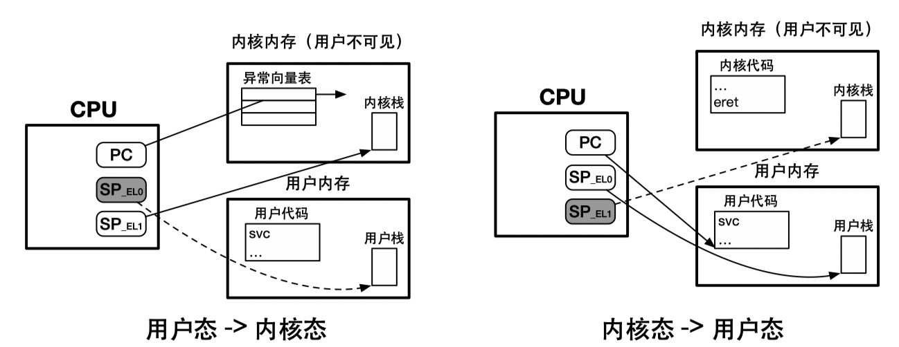
两种模式（态）的切换：用户态 <-> 内核态

Slide 44
上下文保存与恢复
硬件只保存了部分寄存器
  只包含PSTATE和PC
  不包含通用寄存器、SP
    Q: 为什么硬件不全部保存呢？
由软件来（按需）完成其他上下文寄存器的保存
  主要是：通用寄存器（X0-X30）
  SP不需要保存：因为硬件有SP_EL0和SP_EL1两个寄存器

Slide 45
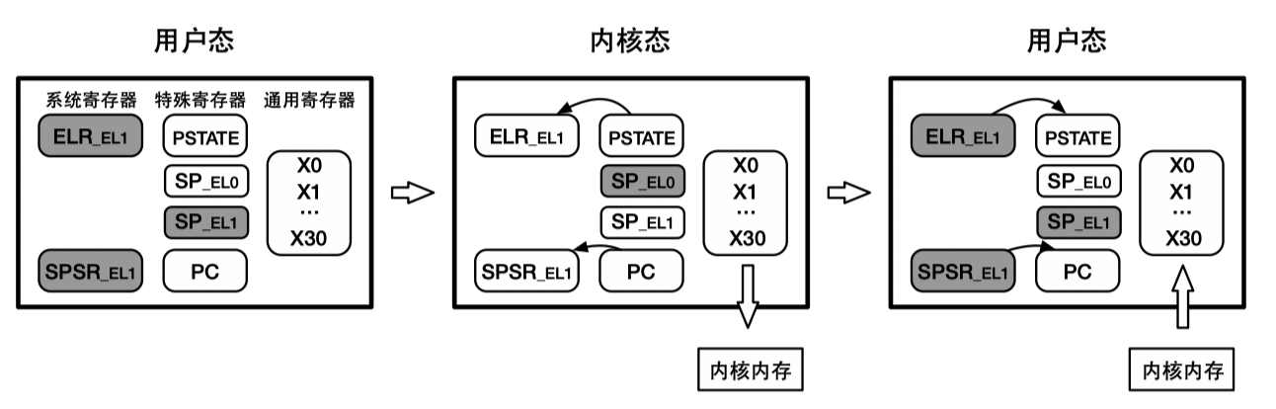
用户态/内核态的切换过程

Slide 46
Questions
内核自己是否可以调用syscall？
  如果可以，是否需要换栈？

Slide 47
系统调用的参数与返回值
参数传递
  最多允许8个参数：x0-x7寄存器
  x8用于存放系统调用编号
  调用者保存的寄存器必须在用户态保存
返回值存放于x0寄存器中
用户态
内核态
svc
I _{next}
系统调用代码
eret

Slide 48
系统调用返回值与errno
一般库函数
  出错时返回-1，并设置全局变量errno为具体的错误值
系统调用通过寄存器向应用传递返回值
  一般设置为 -errno
  库对系统调用的 wrapper code 会将系统调用的返回值转换为库函数形式的返回值

Slide 49
Q: 如果寄存器放不下参数怎么办？
寄存器放不下，只能通过内存传参
  将参数放在内存中，将指针放在寄存器中传给内核
  内核通过指针访问相关参数
想一想，可能有什么问题？
  情况-1：指针指向了内核区域（攻击！）
  情况-2：指针指向的区域被swap-out了
    导致内核访问时出现了page fault，怎么处理？
  情况-3：指针指向了未映射区域
    导致segmentation fault，会怎么处理？

Slide 50
如何验证用户态的指针合法性？
如果仔细检查的话太费时
  需要检查指针是否来自所有的合法内存区域（VMA）
Linux的方案
  仅仅做一个简单的检查，判断是否在最大的VMA
  即使检查过了，指针依然有可能不合法
  在内核态发生非法内存访问，一般会被认为是内核bug而触发Oops，并kill掉相关进程

Slide 51
处理由用户指针而带来的fault
内核代码通过一组特定的routine来访问用户内存
  例如：copy_from_user
当发生page fault的时候，内核会检查PC的值
  如果PC的值在这组routine中，则不会Oops，而是会尝试运行fixup代码，去解决page fault
在内核中，这是一个常常会出现漏洞的地方
  回顾下x86的 SMAP 特性：防止内核访问用户态内存

Slide 52
访问用户态内存的一组routine
Function | Action
get_user(), __get_user() | reads integer (1,2,4 bytes)
put_user(), __put_user() | writes integer (1,2,4 bytes)
copy_from_user(), __copy_from_user | copy a block from user space
copy_to_user(), __copy_to_user() | copy a block to user space
strncpy_from_user(), __strncpy_from_user() | copies null-terminated string from user space
strnlen_user(), __strnlen_user() | returns length of null-terminated string in user space
clear_user(), __clear_user() | fills memory area with zeros

Slide 53
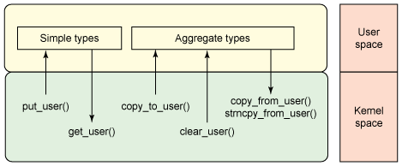
访问用户态内存的一组routine

Slide 54
vDSO
Virtual Dynamic Shared Object

Slide 55
Motivation
系统调用的时延不可忽略
  尤其是调用非常频繁的那些
    如 gettimeofday()
如何降低系统调用的时延？
  大部分时延都是由于U->K的模式切换带来的
  如果没有模式切换，那么就不需要保存回复状态

Slide 56
The Code of gettimeofday()
内核定义
  在编译时作为内核的一部分
用户态运行
  将gettimeofday的代码加载到一块与应用共享的内存页
  这个页称为：vDSO
    Virtual Dynamic Shared Object
  Time 的值同样映射到用户态空间（只读）
    只有在内核态才能更新这个值
Q：和以前的gettimeofday相比有什么区别？

Slide 57
vDSO的共享页在哪儿？
$ ldd `which bash`
linux-vdso.so.1 => (0x00007fff667ff000)
libtinfo.so.5 => /lib/x86_64-linux-gnu/libtinfo.so.5 (0x00007f623df7d000)
libdl.so.2 => /lib/x86_64-linux-gnu/libdl.so.2 (0x00007f623dd79000)
libc.so.6 => /lib/x86_64-linux-gnu/libc.so.6 (0x00007f623d9ba000)
/lib64/ld-linux-x86-64.so.2 (0x00007f623e1ae000)
The source can be found in arch/x86/vdso/vclock_gettime.c

Slide 58
Flex-SC
  Flexible System Call Scheduling with Exception-Less System Calls, OSDI’10

Slide 59
Motivation
如何进一步降低系统调用的时延？
  不仅仅是 gettimeofday()
"时间都去哪儿了？"
  大部分是用来做状态的切换
    保存和恢复状态 + 权限的切换
  Cache pollution
是否有可能在不切换状态的情况下实现系统调用？

Slide 60
Flexible System Call
一种新的syscall机制
  引入 system call page ，由 user & kernel 共享
  User threads 可以将系统调用的请求 push 到 system call page
  kernel threads 会从system call page poll system call 请求
Exception-less syscall
  将系统调用的调用和执行解耦，可分布到不同的CPU核

Slide 61
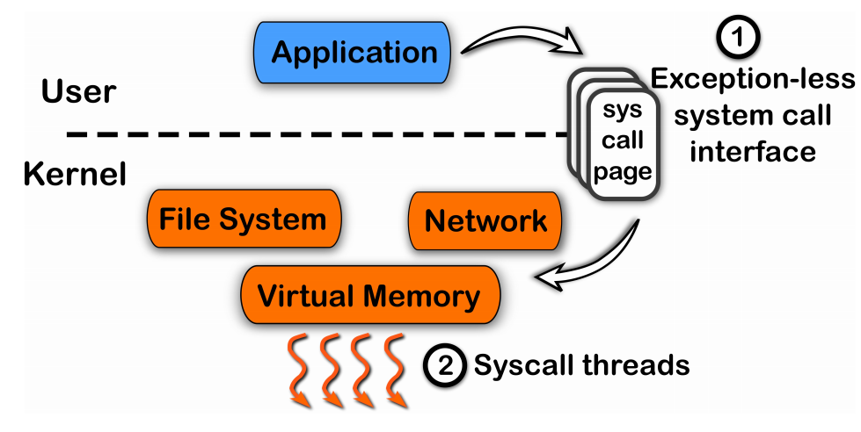
System Call的另一种方法

Slide 62
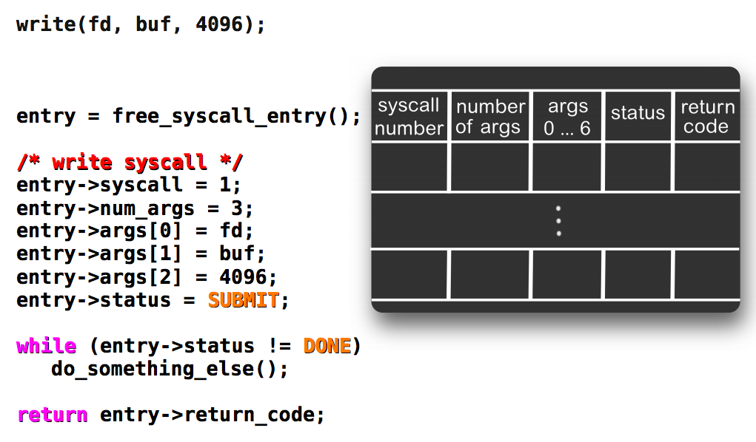
Exception-less System Call

Slide 63
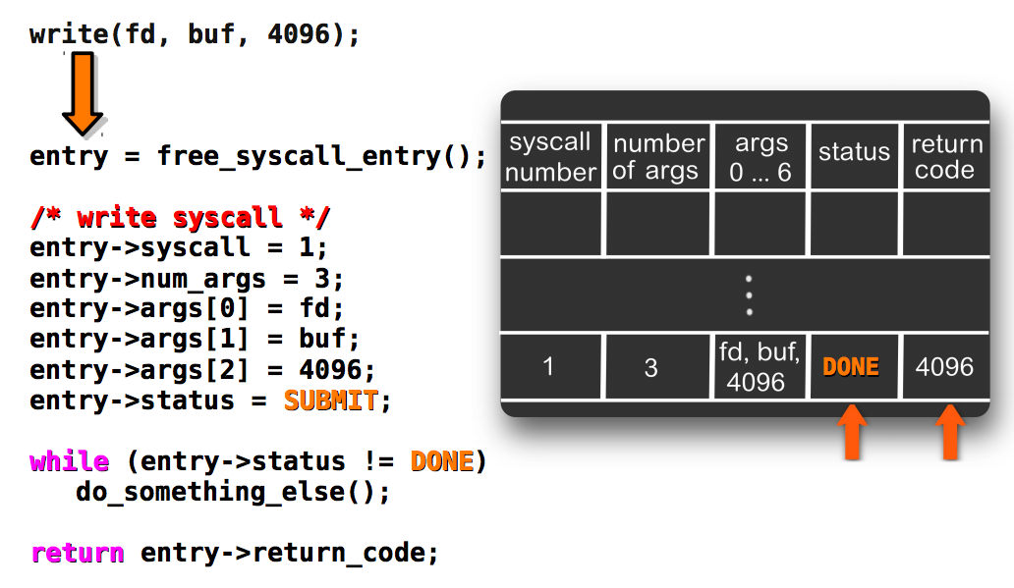
Kernel填充syscall的返回值

Slide 64
单核上：Single Threads
Application
Push system call
User
Kernel
Sys call page
Sys call page
Switch to user
Sys call page
Switch to kernel
a
b
c
d
Kernel threads
pull system call

Slide 65
单核上：Multiple Threads
switch
switch
switch
user thread
user thread
user thread
user thread
user thread
user thread
user thread
user thread
Push system call
Sys call page
Push system call
Sys call page
Push system call
Push system call
Sys call page
a
b
User mode
Kernel mode
Switch to kernel
Switch to user
c
d
kernel thread
pull system call
FlexSC: Flexible System Call Scheduling with Exception-Less System Calls

